Slide 1
ALGOR
hodina

Slide 2
Motivace
Automatizace
Charakteristická vlastnost programátora: lenost
“I choose a lazy person to do a hard job. Because a lazy person will find an easy way to do it.” Bill Gates
“Whenever there is a hard job to be done I assign it to a lazy man; he is sure to find an easy way of doing it.” Walter Chrysler
Osobní příběh

Slide 3
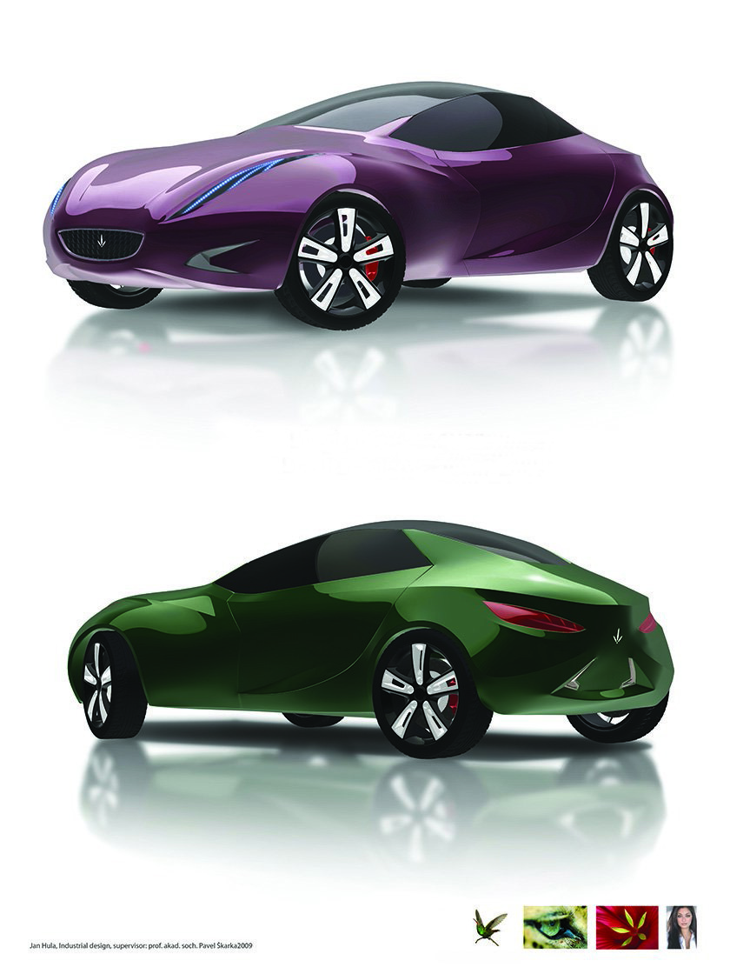
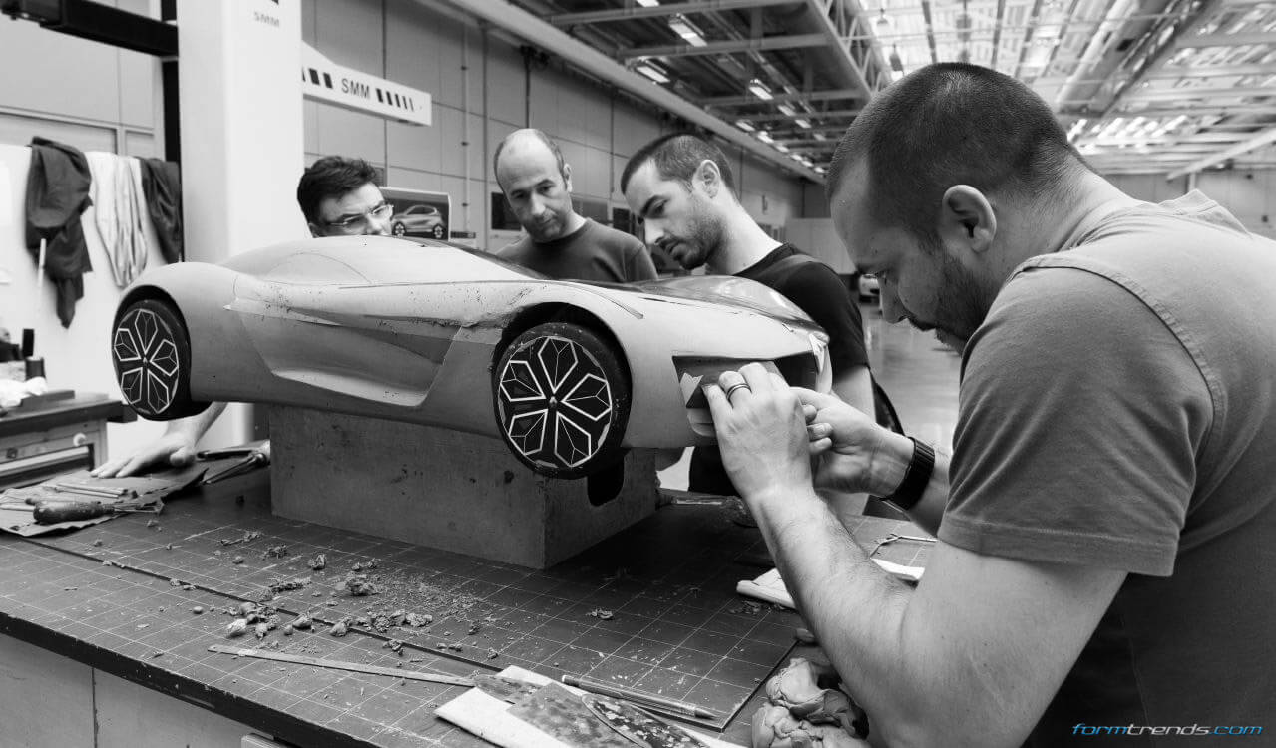
Původní vzdělání
průmyslový design
Užitečnost počítačové grafiky
Animace

Slide 4
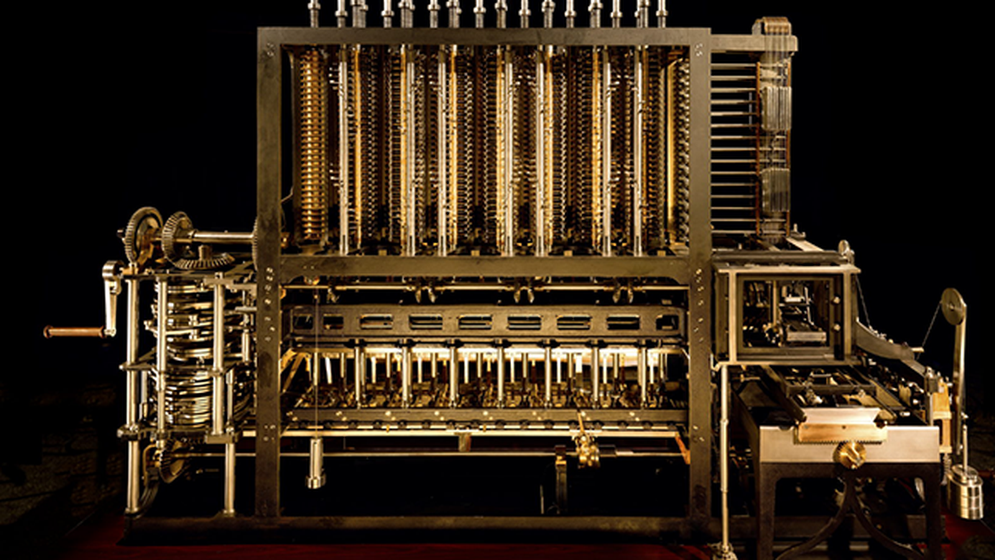
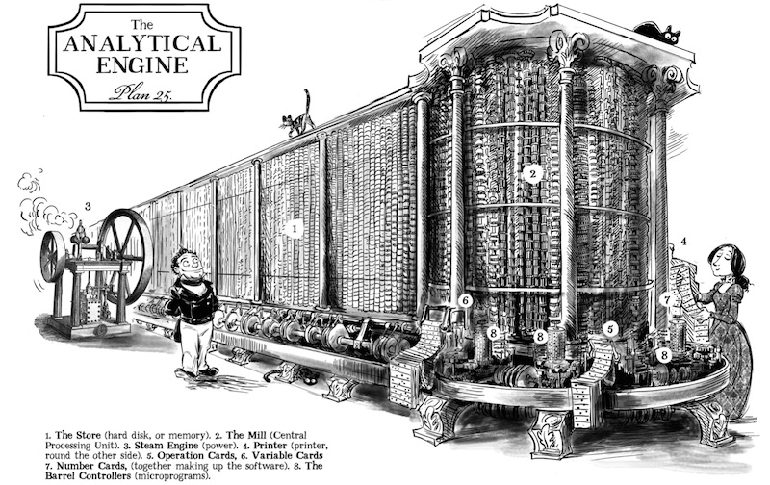
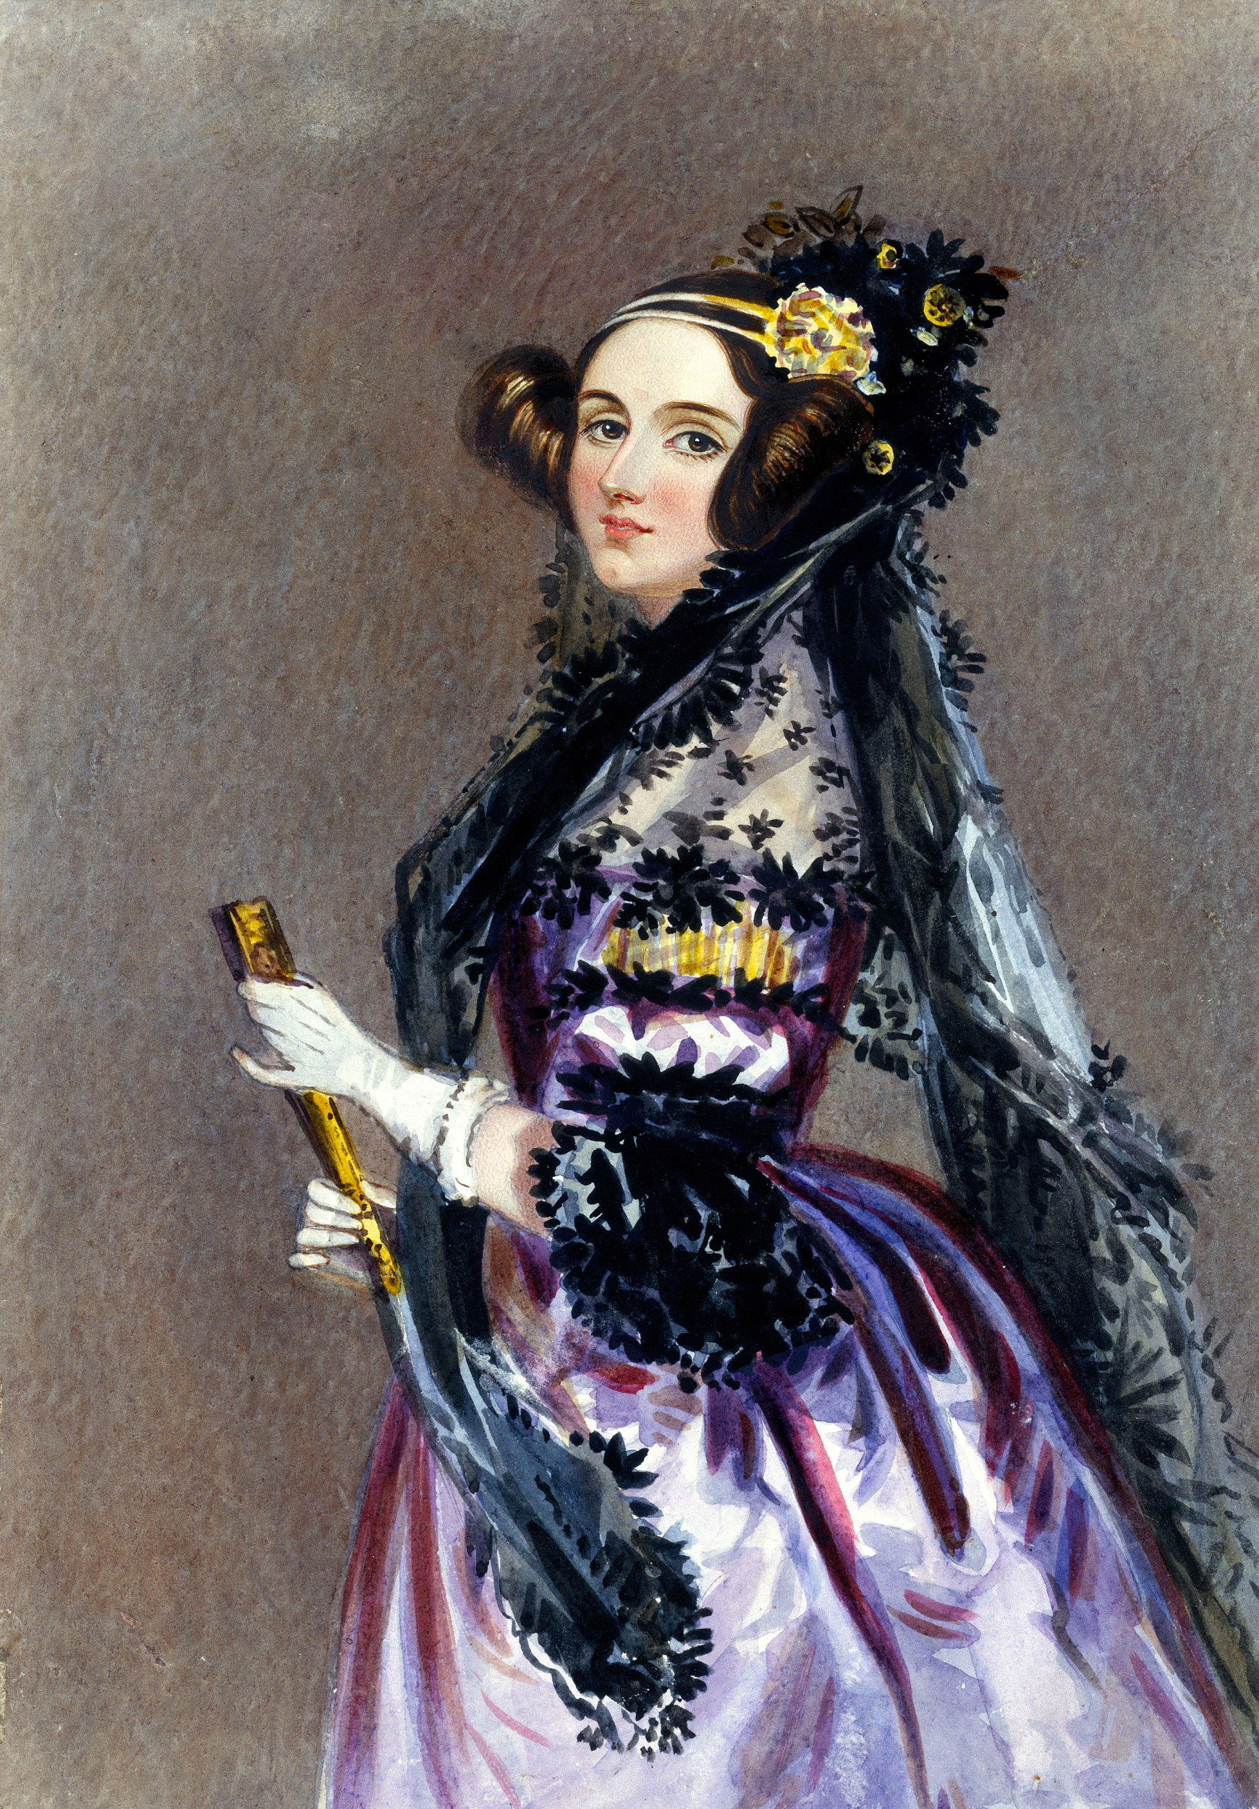
Historie
Leibniz, Boole, Babbage, Ada Lovelace (cca 1820)
Význam slova computer
Calculator vs computer

Slide 5
Historie
30. Léta - vakuové trubice, řešení algebraických rovnic
40. Léta - ENIAC, Alan Turing - turingův stroj (hledání procedůry, která rozhodne, zda je daná úloha řešitelná)
Pokud pro daný problém existuje tato rozhodovací procedůra, tak tento program může být vyřešen pomocí idealizovaného turingova stroje.
Univerzalita
John von Neumann - spojil si že turingův stroj může být implementován pomocí stroje jako byl ENIAC = > 1948 EDVAC (von Neumannova architektura)
Tranzistor 1947 (zesilovač, přepínač) - miniaturizace
Moore 1965 - Mooreův zákon (výkon se zdvojnásobuje každých 18 měsíců)
Proč binární soustava?

Slide 6
Dnes
v jednom čipu je počet tranzistorů v řádech miliard
Současná velikost tranzistoru 14nm (cca 30 atomů)
Frekvence procesoru
FLOPS = floating point operations per second
Problém s kvantovými jevy
Grafický procesor - cca 1TFLOPS

Slide 7
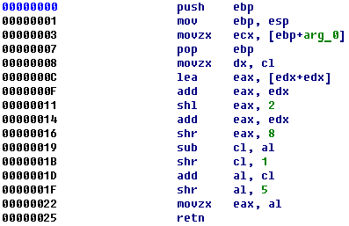
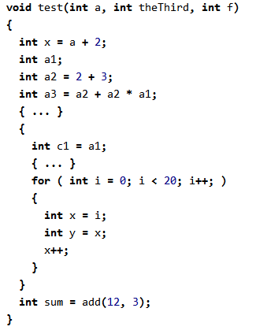
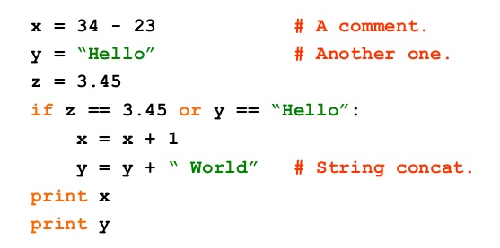
Programovací jazyky
Assembly
C
Python
Statické a dynamické typování
Interpretované a kompilované jazyky

Slide 8
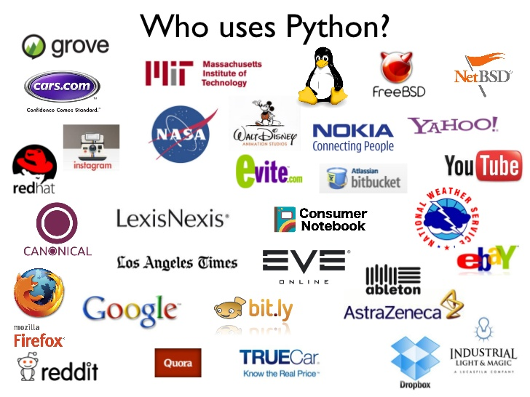
Python výhody
Velmi snadno pochopitelný a čitelný
Ideální k vysvětlování programovacích konceptů
Neskutečně velká uživatelská základna
Knihovny pro jakoukoliv aplikaci, kterou si dokážete představit
Nejoblíbenější jazyk ve vědě

Slide 9
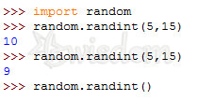
Systém knihoven
Python obsahuje mnoho vestavěných knihoven
Ostatní je třeba stáhnout a nainstalovat
Pro nekompatibilitu knihoven se používají virtuální prostředí
V současnosti se používají 2 hlavní verze pythonu, python 2.x a 3.x

Slide 10
Anaconda
Distribuce pythonu, která obsahuje mnoho užitečných knihoven a nástrojů pro vědu
Nástroj conda
conda create --name {{mojeProstredi}} python=3.5 -- vytvoří virtuální prostředí
conda env list -- zobrazí všechny vytvořené virtuální prostředí
conda install jupyter --nainstaluje knihovnu jupyter
activate {{mojeProstredi}} --aktivuje virtualni prostredi

Slide 11
Odkazy
Coursera
Udacity
CodeAcademy
PythonTutor
Dokumentace pythonu

